Slide 1





ص ٨٩
١٠ – ١
عرض البيانات وتفسيرها
الفصل العاشر
التمثيل بالرموز
أجمع البيانات ، وأنظمها ، ثم أمثلها بالرموز
فـكـرة الدرس
لوحة الإشارات
الـمـفـردات
التمثيل بالرموز

Slide 2

ص ٨٩
١٠ – ١
عرض البيانات وتفسيرها
الفصل العاشر
التمثيل بالرموز
اســتعــد
نظمت سعاد مجموعة من صور الحيوانات في جدول ، ثم سجلت البيانات التي جمعتها في لوحة إشارات
يمكن لسعاد أن تستعمل لوحة الإشارات في تمثيل البيانات بالرموز
أتذكر أن التمثيل بالرموز هو تمثيل بياني لمقارنة البيانات باستعمال رمز واحد

Slide 3

ص ٨٩
١٠ – ١
عرض البيانات وتفسيرها
الفصل العاشر
التمثيل بالرموز
أمثل البيانات التي جمعتها سعاد بالرموز
الخطوة ١ : أنشئ جدولاً ، وأضع له عنواناً
ومفتاحاً ، ثم أحضر أوراقاً صغيرة لاصقة
الخطوة ٢ : أختار رمزاً لتمثيل البيانات مثل كل
يمثل صورتي حيوانين
الخطوة ٣ : أستعمل عدداً من يمثل عدد
صور الحيوانات

Slide 4

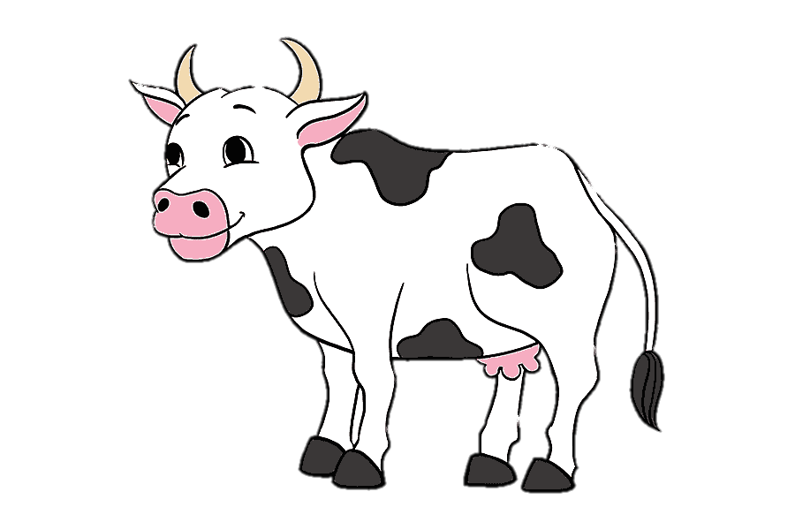
ص ٩٠
١٠ – ١
عرض البيانات وتفسيرها
الفصل العاشر
التمثيل بالرموز
أتــأكـــد
مزرعة أبقار
لون البقرة | عدد الأبقار
أسود
بني
أبيض
المفتاح
= بقرتان

Slide 5

ص ٩٠
١٠ – ١
عرض البيانات وتفسيرها
الفصل العاشر
التمثيل بالرموز
أتــأكـــد
= ٣ أشخاص
= ٣ + ٣ = ٦ أشخاص
+
لمعرفة ما يمثله الرمز الواحد

Slide 6

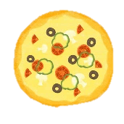
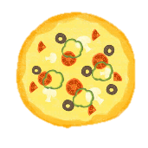
ص ٩٠
١٠ – ١
عرض البيانات وتفسيرها
الفصل العاشر
التمثيل بالرموز
أمثل البيانات الآتية بالرموز :
تدرب وحل المسائل
فطائر
أنواع الفطائر | العدد المبيع
فطائر بالجبن
فطائر بالزعتر
فطائر باللحم
المفتاح
= فطيرتان

Slide 7


ص ٩٠
١٠ – ١
عرض البيانات وتفسيرها
الفصل العاشر
التمثيل بالرموز
أمثل البيانات الآتية بالرموز :
تدرب وحل المسائل
الأسماك التي صيدت يوم الخميس
نوع السمك | عدد الأسماك
هامور
صافي
كنعد
المفتاح
= ٤ ‌أسماك

Slide 8
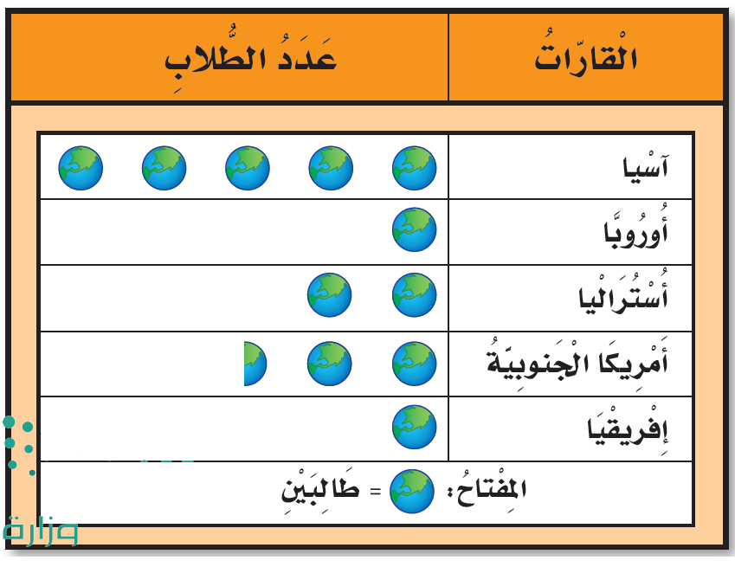
ص ٩٠
١٠ – ١
عرض البيانات وتفسيرها
الفصل العاشر
التمثيل بالرموز
تدرب وحل المسائل
آسـيـا
أمريكا الجنوبية
أوروبا وإفريقيا
٤ طلاب

Slide 9
ص ٩١
١٠ – ١
عرض البيانات وتفسيرها
الفصل العاشر
التمثيل بالرموز
تدرب وحل المسائل
١٢ ÷ ٤ = ٣ رموز

Slide 10

ص ٩١
١٠ – ١
عرض البيانات وتفسيرها
الفصل العاشر
التمثيل بالرموز
تدرب وحل المسائل
أنتظر إجاباتكم الرائعة

Slide 11
ص ٩١
١٠ – ١
عرض البيانات وتفسيرها
الفصل العاشر
التمثيل بالرموز
٤٥ دقيقة +
ساعتان و ١٥ دقيقة +
ساعة و ١٥ دقيقة +
ساعتان
= ٦ ساعات و ١٥ دقيقة

